Slide 1
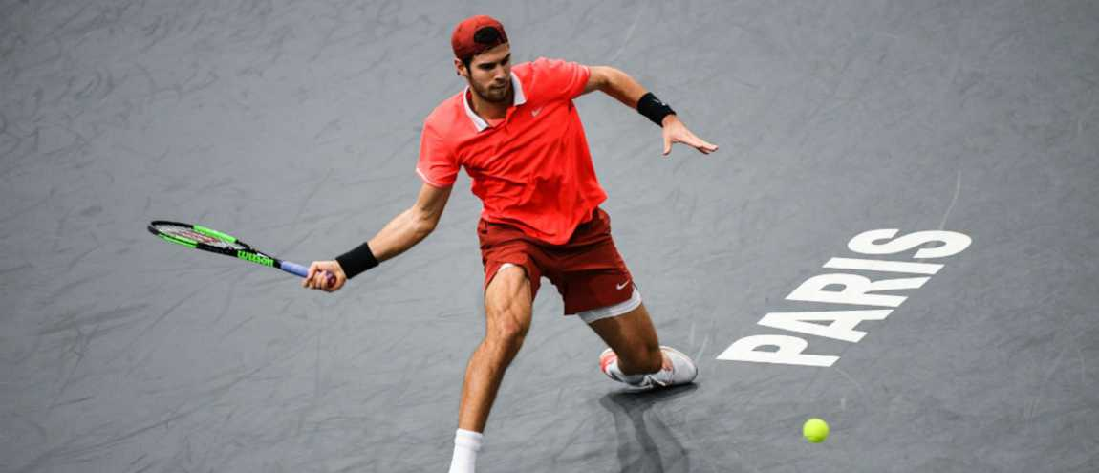


TENNIS PLAY
Cartes à jouer en AS et Section Sportive
START !
Projet inspiré du CARTAPING, né de l’imagination de JEAN-PAUL MONNET, et adapté pour le tennis par CHRISTOPHE HONTHAAS (BE2 tennis et prof d’EPS agrégé) à partir de la réforme des moins de 12 ans de la Fédération Française de tennis (FFT)

Slide 2
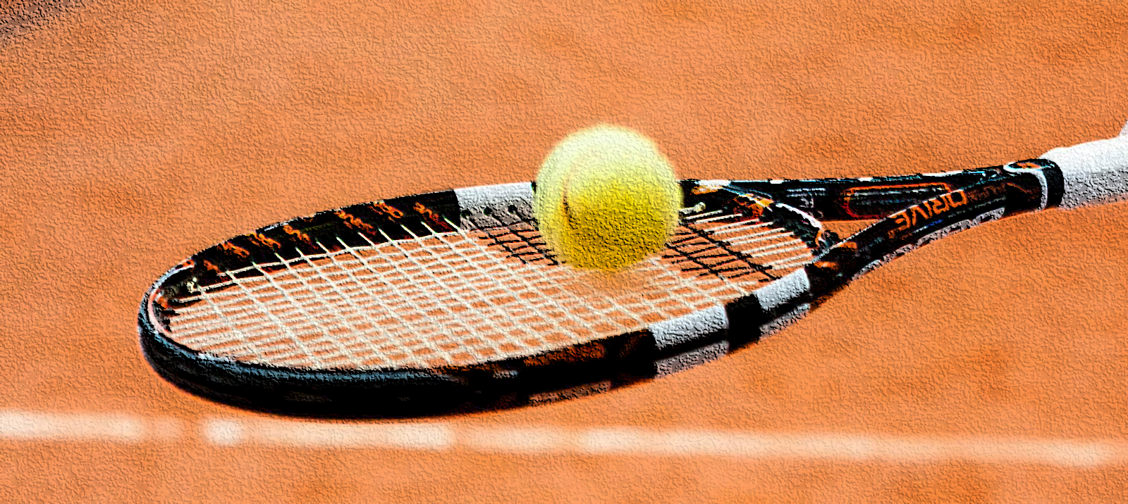
Les différents Types de cartes
Les consignes
Service et retour
Fond de court
Le jeu au filet
Folie
Le mental

Slide 3
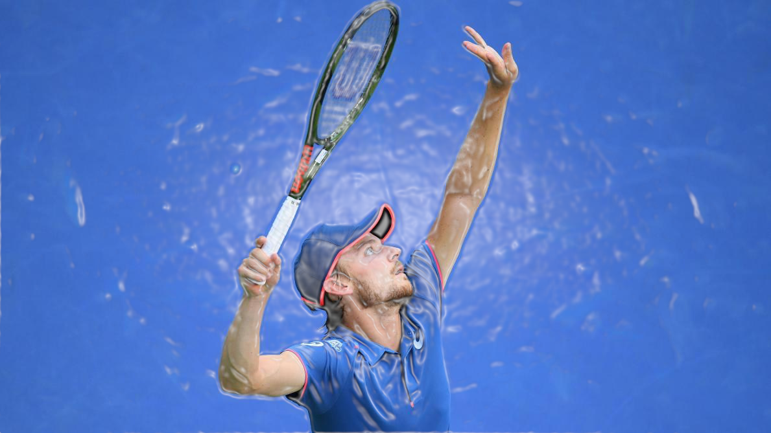


Tête de pioche
On l’aime
POUR PROCÉDER AU TIRAGE AU SORT SUR CE THÈME, C’EST ICI

Slide 4
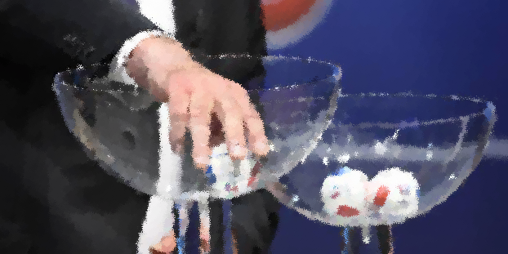
TIRAGE AU SORT DES CARTES SUR LE THÈME : CONSIGNES PARTICULIÈRES

Slide 5

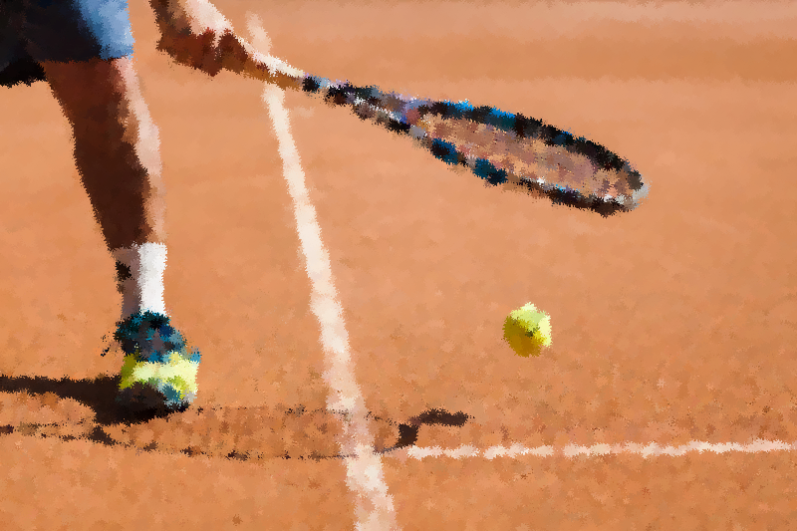
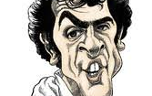



CONSIGNES PARTICULIÈRES
Objectifs :
Redonner une chance de rester dans le match
Tête de pioche !
Je reste mené par plus de 2 points
J’ai réduit l’écart ou revenu à égalité
Je suis repassé devant mon adversaire
Le joueur mené par 2 points
et plus pioche une carte et
gagne un point
Les deux joueurs
Valable une fois

Slide 6
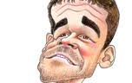
CONSIGNES PARTICULIÈRES
Objectifs :
Maintenir la pression sur son adversaire
Améliorer le rapport de force
On l’aime !
J’utilise la carte 2 fois et je perds
j’utilise la carte une seule fois et je perds
J’utilise la carte une seule fois et je gagne
J’utilise la carte 2 fois et je gagne
Je gagne le match après sans avoir utilisé la carte une seule fois
+1 point pour le joueur dès
lors qu’il est mené par plus
de 2pts
Les deux joueurs
Valable deux fois

Slide 7

Rapporteur, va !
A votre service !
Let it be !
A dézonner !
Tomber de haut !
Tous aux abris !
Service slicé !
Le retour du Jedi !
Où est la sortie !
Décalez-vous !
POUR PROCÉDER AU TIRAGE AU SORT SUR CE THÈME, C’EST ICI

Slide 8
TIRAGE AU SORT DES CARTES SUR LE THÈME : SERVICE - RETOUR

Slide 9
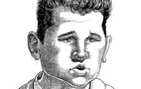
SERVICE - RETOUR
Objectifs :
Améliorer la précision au service
Aucun bonus gagné durant la partie
1 seul bonus gagné
2 bonus ou plus gagnés dans le match
Rapporteur, va !
Toute faute provoquée ou ace
sur un service extérieur vaut
3 pts
Les deux joueurs
Pendant tout le jeu

Slide 10
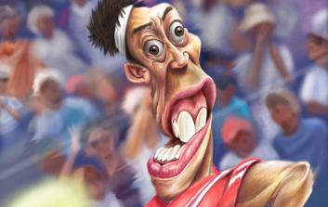
Objectifs :
Prendre des risques au service
Travailler son anticipation
SERVICE - RETOUR
Le service let n’a pas été touché
Le service let a été touché et renvoyé
Le service let a été renvoyé par un retour gagnant
Let it be !
Le service let est à jouer
Les deux joueurs
Pendant tout le jeu

Slide 11
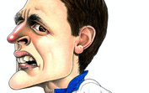
Objectifs :
Maitriser la zone au corps
SERVICE - RETOUR
Aucun bonus
Un bonus gagné durant le jeu
Au moins deux bonus gagné durant le jeu
Tous aux abris !
Toute faute provoquée par
un service au corps vaut 3 pts
Les deux joueurs
Pendant tout le jeu

Slide 12
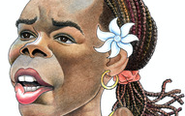
SERVICE - RETOUR
Objectifs :
Prendre des risques
Aucun bonus
Un seul bonus obtenu
Au moins deux bonus obtenus
Où est la sortie !
Deux coups non touchés sur
deux points de suite donnent
un bonus de 3 pts
Les deux joueurs
Pendant tout le jeu

Slide 13
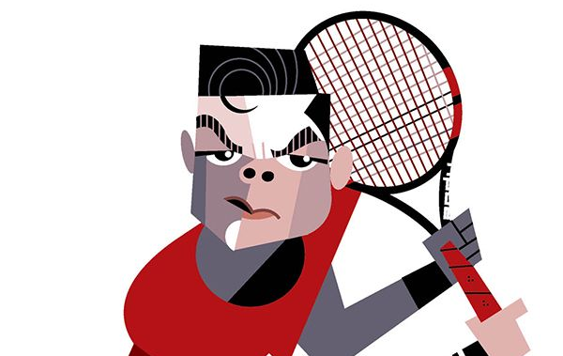
SERVICE - RETOUR
Objectifs :
Améliorer sa précision
Varier les zones
Le serveur a servi perdu 2 points à cause de la consigne
Le serveur a perdu 1 point à cause de la consigne
Le serveur n’a perdu aucun point à cause de la consigne
A dézonner !
3 zones au service : le serveur
ne peut pas servir 2 fois de
suite dans la même zone
Les deux joueurs
Pendant 4 points de service

Slide 14
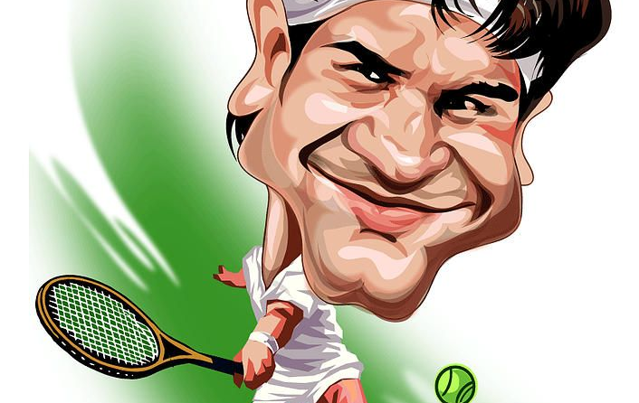
SERVICE - RETOUR
Objectifs :
Le service slicé
Aucun point marqué grâce au service slicé
1 seul bonus marqué
Au moins 2 points de bonus
Service slicé !
Tout point marqué sur un
service slicé vaut 2pts
Les deux joueurs
Pendant tout le jeu

Slide 15
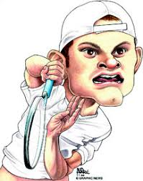
SERVICE - RETOUR
Objectifs :
Améliorer sa première balle de service
Prendre des risques
Aucun ace ou service gagnant
Au moins 1 ace ou service gagnant sans double faute
Entre 2 et 3 aces ou services gagnants et une double faute
Au moins 2 services gagnants ou aces sans double faute
A votre service !
Le joueur possède trois balles
de service.
Les deux joueurs
Pour les 4 premiers pts de
service du joueur

Slide 16
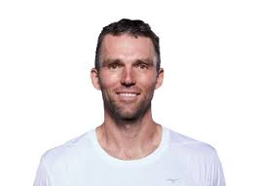
SERVICE - RETOUR
Objectifs :
Marquer des points à partir du service
Aucun bonus marqué
Entre 1 et 2 bonus marqué(s)
Au moins 3 bonus marqués
Tomber de haut !
Un ace vaut 3 pts et 1 service
gagnant rapporte 2 pts
Les deux joueurs
Pendant tout le jeu

Slide 17
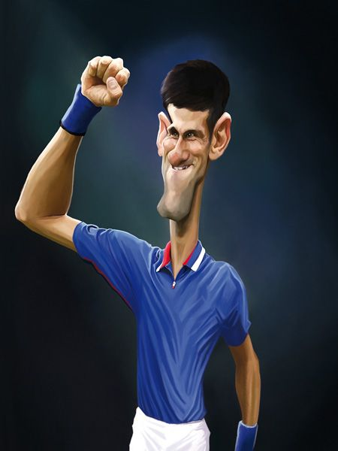
SERVICE - RETOUR
Objectifs :
Être agressif en retour de service
Aucun bonus marqué
1 bonus marqué
Au moins 2 bonus marqués
Le retour du Jedi !
Un retour de service non
touché rapporte 3 pts, un
retour gagnant vaut 2 pts
Les deux joueurs
Pendant 5 points en retour

Slide 18
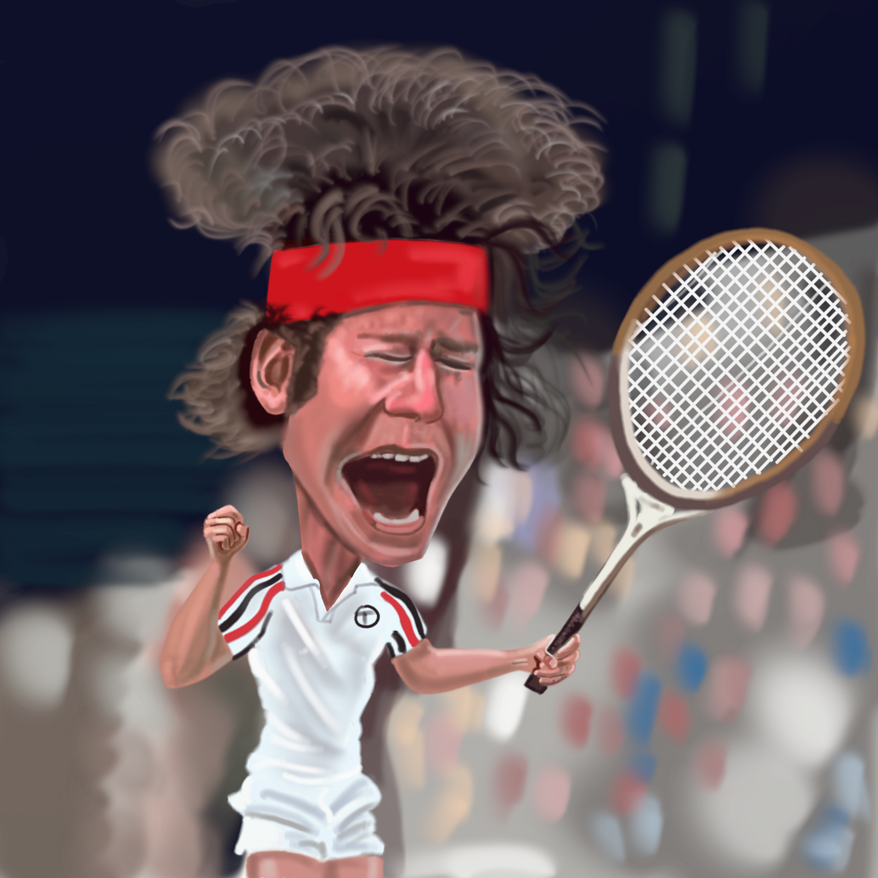
SERVICE - RETOUR
Objectifs :
S’ouvrir des angles
Aucun ace ou service gagnant
Entre 1 et 2 aces ou services gagnants
Au moins 3 aces ou services gagnants
Décalez-vous !
Le joueur doit servir en se
plaçant plus loin que le milieu
du 1/2 terrain de service
Les deux joueurs
Pendant 4 de service

Slide 19
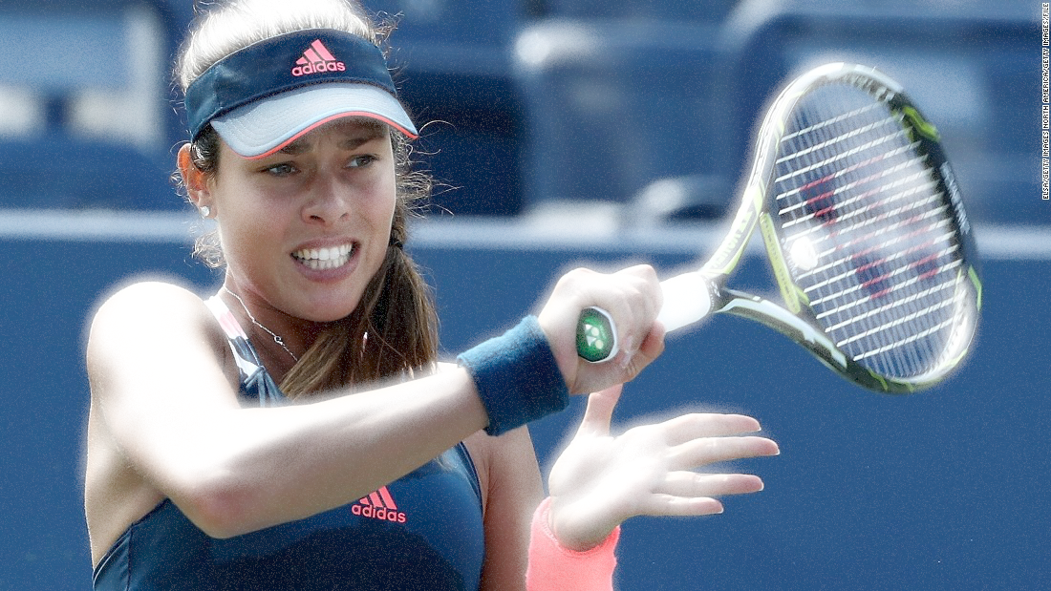
Ça va décaler !
C’est pas carré !
Ça va couper !
Le métronome !
On se croise !
Ça défend sévère !
Force de frappe !
Mes pauvres jambes !
Badaboum !
À l’attaque !
À géométrie variable !
Et ton revers ?
Le revers de la médaille !
Fais moi sortir !
Je te tiens, tu me tiens…
Ça tourne !
3/2/1 !
La bête !
Comment va ton rein ?
La diagonale du fou !
Calme plat !
Manœuvres !
En bout de course !
POUR PROCÉDER AU TIRAGE AU SORT SUR CE THÈME, C’EST ICI

Slide 20
TIRAGE AU SORT DES CARTES SUR LE THÈME : FOND DE COURT

Slide 21
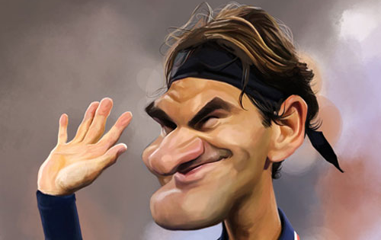
FOND DE COURT
Objectifs :
Jouer avec son coup fort
Gagner en mobilité et intention de jeu
Aucun bonus marqué
1 bonus marqué
Au moins 2 bonus marqués
Ça va décaler !
Tout coup-droit gagnant
frappé dans son 1/2 terrain
revers vaut +3 pts
Les deux joueurs
Pendant 5 pts

Slide 22
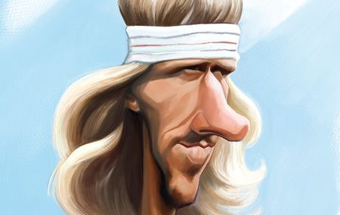
FOND DE COURT
Objectifs :
La régularité
Aucun bonus
1 bonus contre soi
Le bonus a été gagné
Le métronome !
Un point marqué après un
échange de 10 frappes et plus
doublent le score du gagnant
Les deux joueurs
Valable une fois

Slide 23
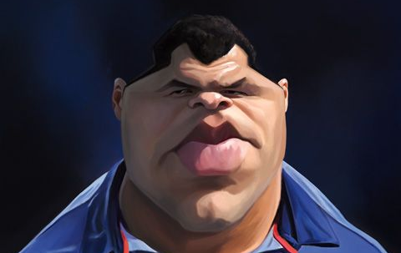
FOND DE COURT
Objectifs :
Prendre des risques
Au moins 2 coups gagnants contre soi
1 coup gagnant contre soi
Aucun coup gagnant contre soi
Force de frappe !
Le joueur doit attaquer en
continu. Prise de risque max
Les deux joueurs
Pendant les 3 premiers pts

Slide 24
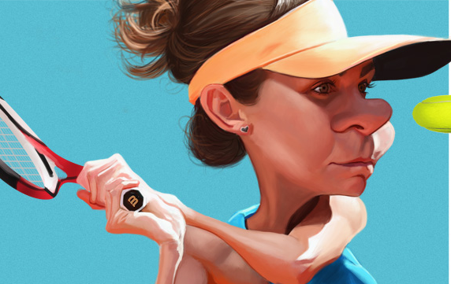
FOND DE COURT
Objectifs :
Enchainer service + frappe
Aucun bonus marqué
1 bonus marqué
Au moins 2 bonus marqués
A l’attaque !
Le point gagnant sur la
frappe après son service
compte double
Les deux joueurs
Pendant tout le jeu

Slide 25
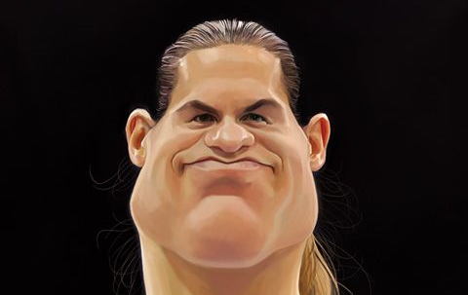
FOND DE COURT
Objectifs :
Le revers à 1 main
Aucun bonus marqué
1 bonus marqué
Au moins 2 bonus marqués
Le revers de la médaille !
Un revers à 1 main non touché
rapporte 3 pts
Les deux joueurs
Pendant tout le jeu

Slide 26
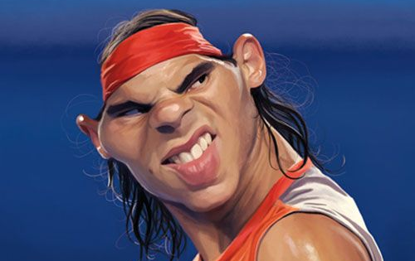
FOND DE COURT
Objectifs :
Utiliser le lift
Développer une intention de jeu
Aucun bonus marqué
1 bonus marqué
Au moins 2 bonus marqués
Ça tourne !
Tout point marqué en lift sur
le revers adverse vaut 2 pts,
faute provoquée ou gagnant
Les deux joueurs
Pendant tout le jeu

Slide 27
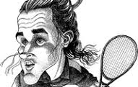
FOND DE COURT
Objectifs :
Le contrepied
Aucun bonus marqué
1 bonus marqué
Au moins 2 bonus marqués
Comment va ton rein ?
Tout point gagné par un coup
à contrepied vaut 2 pts
Les deux joueurs
Pendant tout le jeu

Slide 28
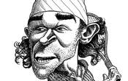
FOND DE COURT
Objectifs :
Jouer toutes les zones du terrain
Être précis
Aucun bonus marqué
1 bonus marqué
Au moins 2 bonus marqués
Manoeuvres !
A chaque fois que le joueur
marque un point après avoir
atteint les 4 zones = +3 pts
Les deux joueurs
Valable tout le jeu

Slide 29
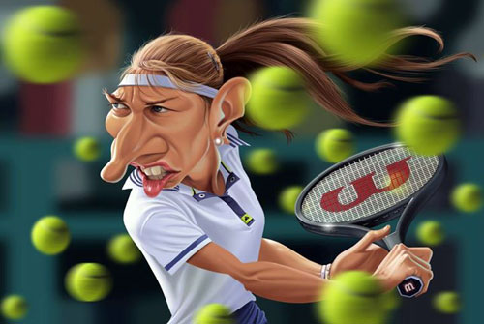
FOND DE COURT
Objectifs :
Le revers coupé
Aucune coup gagné après un revers coupé
1 coup marqué sur le coup suivant le revers coupé ou sur un revers coupé non touché
Au moins 2 coups marqués sur le coup suivant le revers coupé ou revers coupé non touché
Ça va couper !
Le joueur est obligé de couper
dès qu’il effectue un revers
Les deux joueurs
Pendant 5 points

Slide 30
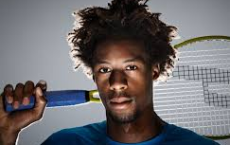
FOND DE COURT
Objectifs :
Défendre face à un joueur au filet
Aucun bonus marqué
1 bonus marqué
Au moins 2 bonus marqués
Ça défend sévère !
Le passing-shot ainsi que le
lob non touché vaux 3 pts
Les deux joueurs
Pendant tout le jeu

Slide 31
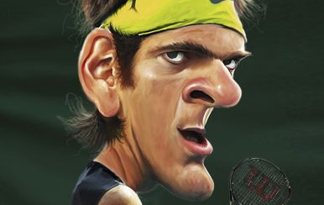
FOND DE COURT
Objectifs :
Jouer avec son coup fort
Gagner en mobilité et intention de jeu
1 bonus marqué
Entre 2 et 3 bonus marqués
Au moins 4 bonus marqués
Badaboum !
Tout coup-droit non touché
par l’adversaire vaut + 3pts
Les deux joueurs
Pendant tout le jeu

Slide 32
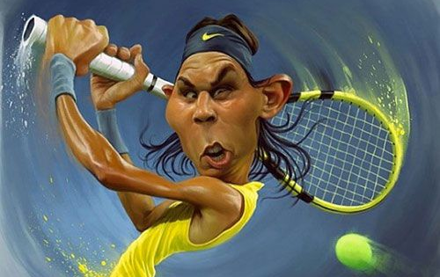
FOND DE COURT
Objectifs :
Jouer sur le revers de son adversaire
Aucun bonus marqué
1 bonus marqué
Au moins 2 bonus marqués
Et ton revers ?
Tout point marqué alors que
l’adversaire n’a joué que des
revers rapporte + 2pts
Les deux joueurs
Pendant 4 points

Slide 33
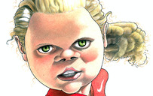
FOND DE COURT
Objectifs :
Être régulier et constant
Aucun bonus marqué
1 bonus marqué
Au moins 2 bonus marqués
Je te tiens, tu me tiens…
2 pts de bonus dès que
j’enchaine 2 points de suite
à plus de 5 échanges
Les deux joueurs
Pendant tout le jeu

Slide 34
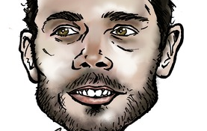
FOND DE COURT
Objectifs :
Jouer avec son coup fort
Gagner en mobilité et intention de jeu
Aucun bonus marqué
1 ou 2 bonus marqué(s)
Au moins 3 bonus marqués
La bête !
Toute attaque gagnante sur
une balle jouée dans les
carrées rapporte 3pts
Les deux joueurs
Pendant tout le jeu

Slide 35
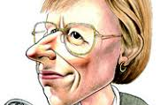
FOND DE COURT
Objectifs :
Jouer à plat
Aucun coup gagnant
1 coup non touché marqué
Au moins 2 coups non touchés marqués
Calme plat !
Les joueurs doivent jouer
sans mettre d’effet, à plat
Les deux joueurs
Pendant trois points

Slide 36
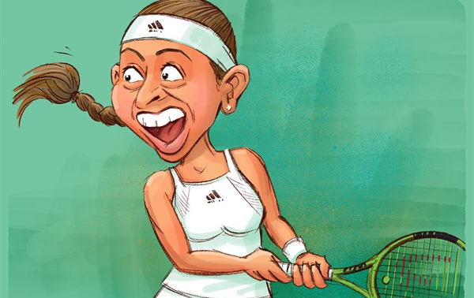
FOND DE COURT
Objectifs :
Jouer long
Gagner en mobilité et intention de jeu
Au moins 4 balles jouées dans les carrés
Entre 2 et 3 balles jouées dans les carrés
Entre 0 et 1 balle jouée dans les carrés de service
C’est pas carré !
Le joueur qui joue une balle
dans le carré ne peut plus
marquer 1 point, il peut juste
empêcher l’autre de faire + 1
Les deux joueurs
Pour tout le jeu

Slide 37
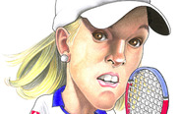
FOND DE COURT
Objectifs :
Tenir la diagonale
Gagner en mobilité et intention de jeu
Aucun bonus marqué
1 bonus marqué
Au moins 2 bonus marqués
On se croise !
Toute faute provoquée dans
la diagonale revers vaut 2 pts
Les deux joueurs
Pendant tout le jeu

Slide 38
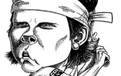
FOND DE COURT
Objectifs :
Le revers coupé
Gagner en mobilité et intention de jeu
Aucune faute provoquée
1 faute provoquée grâce au revers coupé
Au moins 2 fautes provoquées ou coups non touchés grâce au revers coupé
Mes pauvres jambes !
Une faute provoquée sur un
revers coupé vaut 2pts
Les deux joueurs
Pendant tout le jeu

Slide 39
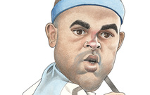
FOND DE COURT
Objectifs :
Jouer court croisé
Gagner en intention de jeu
Aucun bonus marqué
1 bonus marqué
Au moins 2 bonus marqués
À géométrie variable !
2 pts de bonus dès que le
joueur provoque la faute sur
un court croisé, 3 pts si non
touché
Les deux joueurs
Pendant tout le jeu

Slide 40
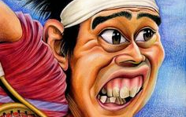
FOND DE COURT
Objectifs :
Trouver des angles
Gagner en intention de jeu
1 bonus marqué
2 bonus marqués
Au moins 3 bonus marqués
Fais moi sortir !
Si votre adversaire met un
pied dans un couloir et que
vous gagnez le point = + 2 pts
Les deux joueurs
Pendant tout le jeu

Slide 41
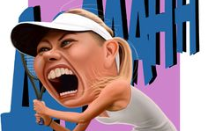
FOND DE COURT
Objectifs :
Être agressif sur son premier coup
Gagner en intention de jeu
Aucun bonus marqué
1 bonus marqué
Au moins 2 bonus marqués
3/2/1 !
Ace = 3 pts
Retour non touché = 2 pts
Tout le reste vaut 1 pt
Les deux joueurs
Pendant tout le jeu

Slide 42
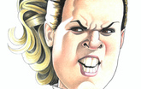
FOND DE COURT
Objectifs :
Jouer croisé
Être régulier
Entre 0 et 1 point gagné dans la diagonale choisit par l’adversaire
2 points marqués dans la diagonale déterminée par mon adversaire
Au moins 3 points marqués dans la diagonale imposée par mon adversaire
La diagonale du fou !
Le jeu se joue seulement dans
la diagonale décidée par le
retour de service
Les deux joueurs
Pendant tout le jeu

Slide 43
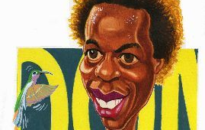
FOND DE COURT
Objectifs :
Se battre sur toutes les balles
Gagner en mobilité et intention de jeu
Mon adversaire a marqué au moins 2 coups bonifiés
Mon adversaire a marqué 1 coup bonifié
Aucun bonus marqué par mon adversaire
En bout de course !
Le coup non touché, frappé en
bout de course rapporte 3 pts
Les deux joueurs
Pendant tout le jeu

Slide 44
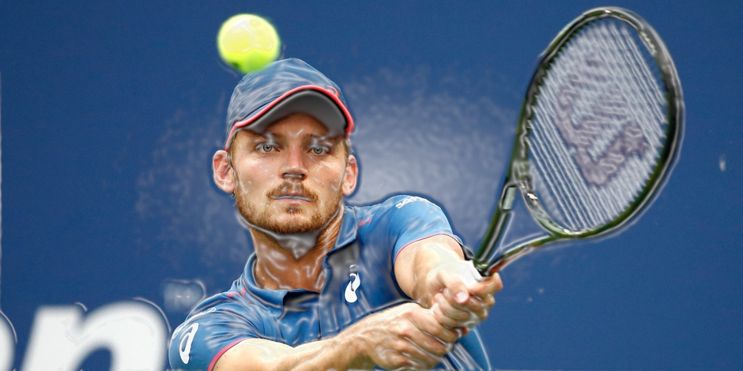
Au filet !
Volée à tout prix !
Un peu de pression ?
On suit le retour !
À l’abordage !
POUR PROCÉDER AU TIRAGE AU SORT SUR CE THÈME, C’EST ICI

Slide 45
TIRAGE AU SORT DES CARTES SUR LE THÈME : JEU AU FILET

Slide 46
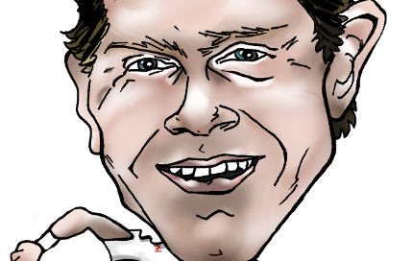
JEU AU FILET
Objectifs :
Placer ses volées
Aucun bonus marqué
1 bonus marqué
Au moins 2 bonus marqués
Au filet !
Une volée non touchée vaut
3 pts, 5 pts si dans le contre-
pied
Les deux joueurs
Pendant tout le jeu

Slide 47
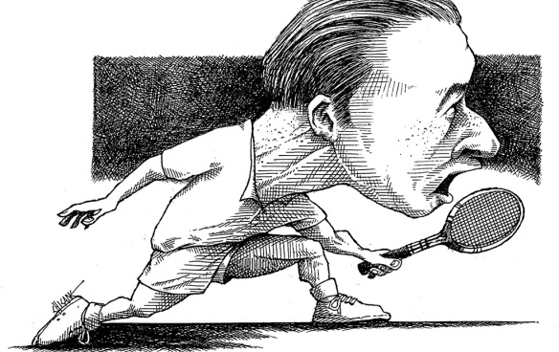
JEU AU FILET
Objectifs :
Volée de finition
Volée de préparation
Aucun bonus marqué
1 bonus marqué
Au moins 2 bonus marqués
Volée à tout prix !
Bonus volée non touchée + 3
Bonus faute sur volée + 2 pts
Les deux joueurs
Pendant tout le jeu

Slide 48
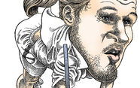
JEU AU FILET
Objectifs :
Mettre la pression sur son adversaire
Aucun bonus marqué
1 bonus marqué
Au moins 2 bonus marqués
Un peu de pression ?
Toute faute provoquée par
une volée vaut 2 pts
Les deux joueurs
Pendant tout le jeu

Slide 49
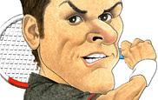
JEU AU FILET
Objectifs :
Suivre son retour sur 2nde balle adverse
J’ai marqué moins de point(s) avec cette consigne que sur les 4 retours suivants libres
J’ai marqué autant de point(s) avec la consigne que pour les 4 retours suivants libres
J’ai marqué plus de points avec la consigne que pour les 4 retours suivants
On suit le retour !
Obligation de faire retour de
service suivi à la volée sur la
2nde balle de service
Les deux joueurs
Pendant 4 points en retour

Slide 50
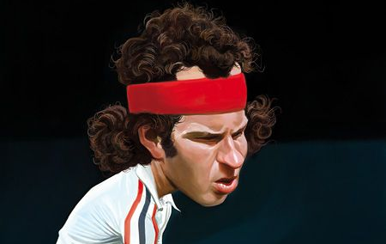
JEU AU FILET
Objectifs :
Service – volée
Aucun point marqué après une volée
1 point marqué après une volée
Au moins 2 points marqués après une volée
À l’abordage !
Le service-volée est
obligatoire sur les 2 balles
Les deux joueurs
Pendant 3 premiers points de
service des 2 joueurs

Slide 51
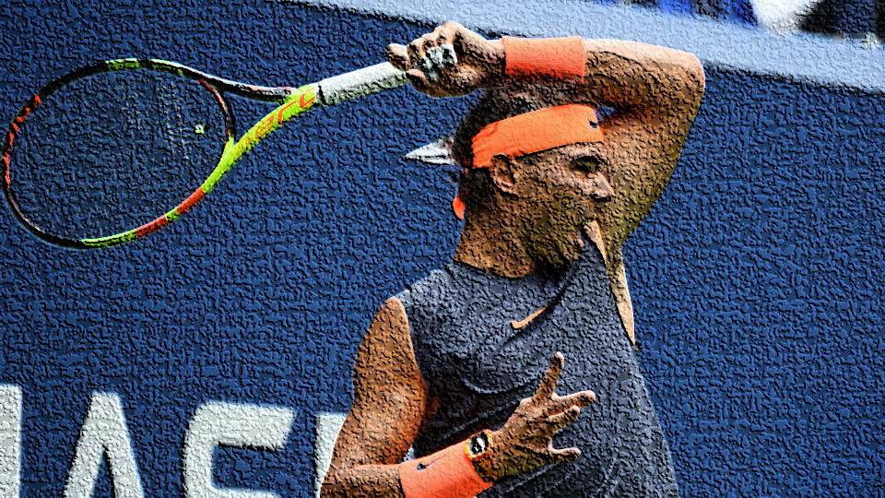
À la folie !
Un cerveau ?
Un problème ?
POUR PROCÉDER AU TIRAGE AU SORT SUR CE THÈME, C’EST ICI

Slide 52
TIRAGE AU SORT DES CARTES SUR LE THÈME : FOLIE

Slide 53
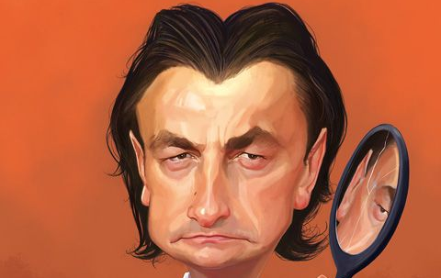
FOLIES
Objectifs :
Se faire plaisir
Tenter des coups de folie
Aucun bonus marqué
1 bonus marqué
Au moins 2 bonus marqués
A la folie !
Volée amortie, coup entre les
jambes, smash de revers
valent 5 points si gagnants
Les deux joueurs
Pendant tout le jeu

Slide 54
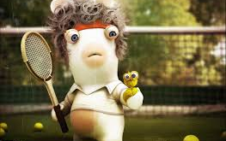
FOLIES
Objectifs :
Avoir un jeu agressif
Dicter l’échange
Aucun point marqué
2 points marqués
Au moins 3 points marqués
Un cerveau ?
Le joueur a 3 frappes pour
pour marquer un point non
touché. Si ce dernier touche 4
fois la balle, le point est perdu
Les deux joueurs
Pendant 4 points

Slide 55

FOLIES
Objectifs :
Service avec efficacité
Aucun ace
1 ace marqué ou 2 services gagnants
Au moins 2 aces marqués ou 4 services gagnants
Un problème ?
Inversion du score possible
si je fais un ace
Les deux joueurs
Valable une seule fois

Slide 56
PERDU
☺

Slide 57

Touché, pas coulé !
Faites le mur !
Crions notre joie !
Une belle fin !
Il craque, je le vois !
Silence !
Ça s’annonce !
Trop fort !
L’amour du risque !
A la suite !
On ne lâche rien !
Mais ils sont fous !
Tout au début !
Prix citron !
On grandit ensemble !
En avant !
Un peu fou ?
POUR PROCÉDER AU TIRAGE AU SORT SUR CE THÈME, C’EST ICI

Slide 58
TIRAGE AU SORT DES CARTES SUR LE THÈME : MENTAL

Slide 59

MENTAL
Objectifs :
Rester concentré sur l’instant
Miser sur la persévérance
Aucun bonus marqué
1 bonus marqué mais le match est perdu
Au moins 1 bonus marqué + victoire
Touché, pas coulé !
Si le joueur a touché toutes
les balles durant le tie-break,
il ajoute 3 pts à son score
Les deux joueurs
Pendant tout le jeu

Slide 60

MENTAL
Objectifs :
Lâcher prise
J’ai marqué moins de point(s) avec cette consigne que sur les 4 points suivants libres
J’ai marqué autant de point(s) avec la consigne que pour les 4 points suivants libres
J’ai marqué plus de points avec la consigne que pour les 4 points suivants
Crions notre joie !
Obligation de crier à chaque
frappe
Les deux joueurs
Pendant 4 points

Slide 61

MENTAL
Objectifs :
Rester concentré sur l’instant
Faire le vide
Je parle au moins 2 fois
Je parle une seule fois
Je ne parle pas durant tout le match
Silence !
Le point est perdu quand un
joueur parle. Silence absolu
Les deux joueurs
Pendant tout le jeu

Slide 62

MENTAL
Objectifs :
Prise de balle tôt
Prendre des risques
J’ai marqué moins de point(s) avec cette consigne que sur les 5 points suivants libres
J’ai marqué autant de point(s) avec la consigne que pour les 5 points suivants libres
J’ai marqué plus de points avec la consigne que pour les 5 points suivants
Trop fort !
Les joueurs n’ont pas le droit
de mettre les pieds en dehors
des limites du terrain
Les deux joueurs
Pendant 5 pts

Slide 63

MENTAL
Objectifs :
Rester concentré sur l’instant
Être constant
J’ai marqué moins de point(s) avec cette consigne que sur les 4 points suivants libres
J’ai marqué autant de point(s) avec la consigne que pour les 4 points suivants libres
J’ai marqué plus de points avec la consigne que pour les 4 points suivants
On ne lâche rien !
Pour marquer un point, les
joueurs doivent en marquer
2 de suite
Les deux joueurs
Pendant les 4 premiers points

Slide 64

MENTAL
Objectifs :
Assurer
Limiter les prises de risque
Au moins 2 points perdus à cause de la consigne + défaite
1 point de perdu à cause de la consigne + défaite
Victoire quelque soit le nombre de point(s) perdu(s) à cause de la consigne
Prix citron !
Une balle sur la ligne est
considérée comme faute
Les deux joueurs
Pendant tout le jeu

Slide 65

MENTAL
Objectifs :
Jouer en avançant
Se montrer agressif
J’ai marqué moins de point(s) avec cette consigne que sur les 4 points suivants libres
J’ai marqué autant de point(s) avec la consigne que pour les 4 points suivants libres
J’ai marqué plus de points avec la consigne que pour les 4 points suivants
En avant !
Le joueur n’a pas le droit de
reculer. Il doit jouer seulement
en avançant
Les deux joueurs
Pendant 4 points

Slide 66

MENTAL
Objectifs :
Rester maitre de soi
Au moins 2 points donnés à l’adversaire à cause de la consigne
1 seul point donné à l’adversaire à cause de la consigne + victoire
Aucun point donné à l’adversaire à cause de la consigne
Il craque, je le vois !
Le joueur s’énerve, baisse
les épaules, à un geste de
mauvaise humeur… = +1pt
Les deux joueurs
Pendant tout le jeu

Slide 67

MENTAL
Objectifs :
Prendre des risques
Jouant de manière agressive
Aucun bonus marqué
Au moins 1 bonus marqué mais le match est perdu
Au moins 1 bonus marqué + victoire
L’amour du risque !
Tout point gagnant qui tombe
sur la ligne de sortie vaut 3pts
Les deux joueurs
Pendant tout le jeu

Slide 68

MENTAL
Objectifs :
Être régulier
Miser sur la persévérance
0 ou 1 bonus marqué
Au moins 2 bonus marqué mais le match est perdu
Au moins 2 bonus marqués + victoire
Faites le mur !
1 point gagné à chaque fois
que l’adversaire enchaine
deux fautes de suite.
Les deux joueurs
Pendant tout le jeu

Slide 69

MENTAL
Objectifs :
Rester concentré sur l’instant
Gérer les moments importants
Je perds le match après avoir eu une balle de match
Je gagne le match après avoir sauvé une balle de match ou sur ma 2nde balle de match
Je gagne le match sur ma première balle de match ou après avoir sauvé une balle de match
Une belle fin !
La balle de match vaut 3 pts
au lieu d’1
Les deux joueurs
Pour les balles de match

Slide 70

MENTAL
Objectifs :
Reconnaître et exploiter les situations favorables
Aucun bonus marqué
1 bonus marqué mais le match est perdu
Au moins 1 bonus marqué + victoire
Ça s’annonce !
Le coup non touché, annoncé
(« BINGO ») rapporte 3 pts.
Une seule annonce / point
- 1 si le point est perdu
Les deux joueurs
Pendant tout le jeu

Slide 71

MENTAL
Objectifs :
Rester concentré sur l’instant
Miser sur la persévérance
Aucun enchainement de point
J’ai au moins marqué 2 ou 3 points de suite
J’ai marqué 4 points de suite
A la suite !
2 pts gagnés de suite = + 1 pt
3 pts de suite = + 2 pts
4 pts de suite = + 3 pts…
Les deux joueurs
Pendant tout le jeu

Slide 72

MENTAL
Objectifs :
Entrer avec efficacité dans le match
Je perds le premier point sur une faute directe
Je perds le premier point sur un coup gagnant de l’adversaire ou une faute provoquée
Je gagne le premier point
Tout au début !
Le premier point vaut 3 pts
Les deux joueurs
Valable pour le premier point

Slide 73

MENTAL
Objectifs :
Ouvrir les angles
Faire preuve d’adaptation
Aucun point marqué dans le couloir de son choix
Au moins 1 point marqué dans le couloir choisit + défaite
Au moins 1 marqué dans le couloir choisit + victoire
On grandit ensemble !
Le match se joue avec le
terrain normal + 1 couloir de
son choix
Les deux joueurs
Pendant tout le jeu

Slide 74

MENTAL
Objectifs :
Gérer les moments avec de la pression
Le bonus est perdu ou aucun bonus utilisé
1 bonus marqué mais le match est perdu
Le bonus est marqué + victoire
Un peu fou ?
Le joueur peut dire « quitte ou
double « avant de jouer un pt.
S’il gagne le point = score X2
S’il perd le point = retour à 0
Les deux joueurs
Valable une seule fois

Slide 75

MENTAL
Objectifs :
Rester concentré sur l’instant
Gérer les moments importants
Je perds le match après sur la première balle de match adverse
Je gagne le match après avoir sauvé une balle de match ou sur ma 2nde balle de match
Je gagne le match sur ma première balle de match ou après avoir sauvé une balle de match
Mais ils sont fous !
Une balle de match sauvée
rapporte + 2 pts
Les deux joueurs
Balle de match

Slide 76


@ManiaEps

